Slide 1
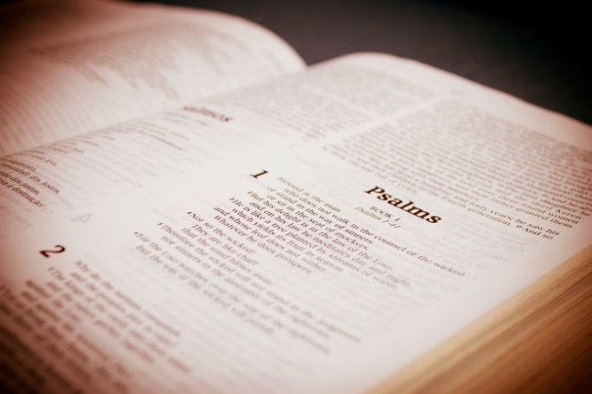
Het Woord van God:
levend en krachtig
14 januari 2016
Hendrik Ido Ambacht

Slide 2
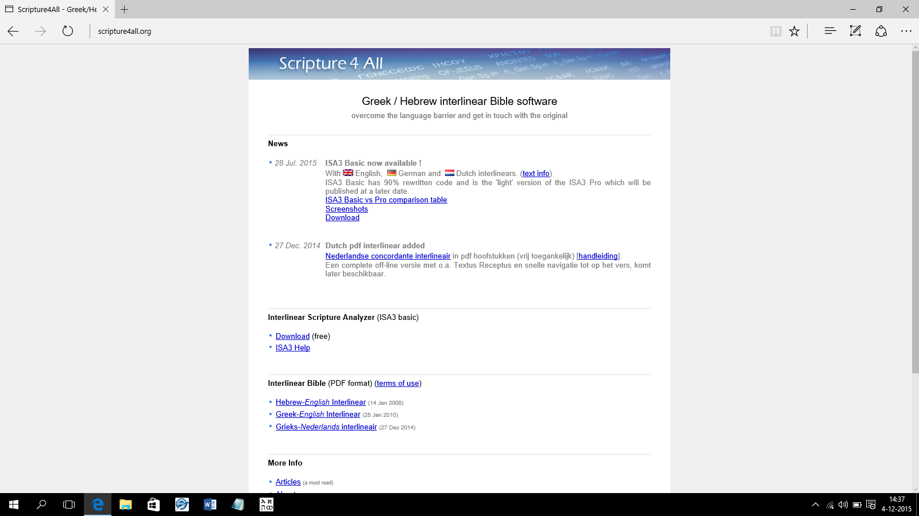

Slide 3
Hebreeën 4

Slide 4
1 Timotheüs 6
13 Ik beveel u voor God, Die alle ding levend maakt, en voor Christus Jezus, Die onder Pontius Pilatus de goede belijdenis betuigd heeft.

Slide 5
1 Korinthe 15
22 Want evenals in Adam allen sterven, zo zullen ook in Christus allen levend gemaakt worden.

Slide 6
Efeze 1 (NBG)
19 en hoe overweldigend groot zijn kracht is aan in ons, die geloven, naar de werking van de sterkte zijner macht,
20 die Hij heeft gewrocht in Christus, door Hem uit de doden op te wekken en Hem te zetten aan zijn rechterhand in de hemelse gewesten.

Slide 7
1 Korinthe 4
5 Zo dan oordeelt niets voor den tijd, totdat de Heere zal gekomen zijn, Welke ook in het licht zal brengen, hetgeen in de duisternis verborgen is, en openbaren de raadslagen der harten; en als dan zal een iegelijk lof hebben van God.

Slide 8
1 Korinthe 2

Slide 9
Handelingen 17 (NBG)
11 en dezen onderscheidden zich gunstig van die te Tessalonica, daar zij het woord met alle bereidwilligheid aannamen en dagelijks de Schriften nagingen of deze dingen zo waren.

Slide 10
Spreuken 25 (NBG)
2 Het is Gods eer een zaak te verbergen, maar der koningen eer een zaak uit te vorsen.

Slide 11
2 Timotheüs 1
11 Waartoe ik gesteld ben een prediker, en een apostel, en een leraar der heidenen;
(…)
13 Houd het voorbeeld der gezonde woorden, die gij van mij gehoord hebt, in geloof en liefde, die in Christus Jezus is.

Slide 12
2 Timotheüs 3

Slide 13
Johannes 5

Slide 14
Lukas 24

Slide 15
Lukas 10

